Slide 1
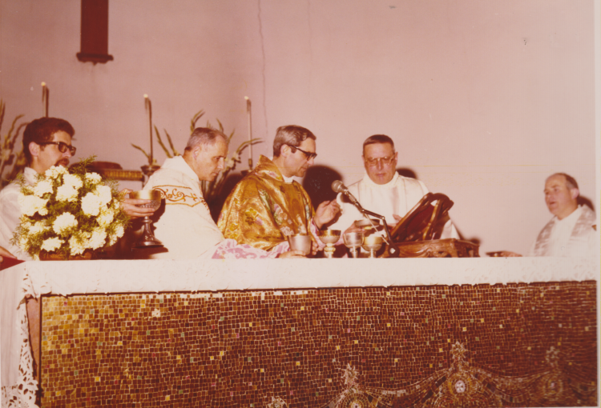

Slide 2
21.11.1972, profession sonne del chierico somasco Sandro Ferrer

